Slide 1

Maratech

Slide 2
Nossas soluções
Nossa missão é levar a tecnologia para todas as áreas que necessitam dela, desde agricultura, até a medicina. Levar para todos os lugares o ápice do desenvolvimento humano
Desenvolvimento de IA’s
  Python
  Java
Sistemas para impressas
  HTML
  CSS
Banco de dados
  SQL
  PHP
Levantamento de requisitos
Desenvolvimento do BackEnd
Criação do banco de dados
Criação do desing
Teste de QA
Resolução de Bugs

Slide 3
Nossa equipe
Maria - CEO
Victor - CEO
Sabor - Faxineiro e cafeteiro
Marco - Recrutador
Pccex - Vendedor
Carioquexxx - Desenvolvedor
Equipe oficial

Slide 4
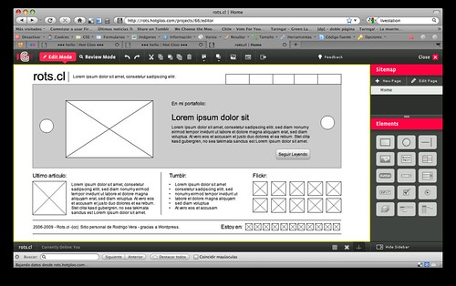
Fluxo de trabalho
PROJETO: APLICATIVO TUNG SAHUR
Criação da ideia
Requerimento de verba
Desenvolvimento da IA
Criação do banco de dados
Criação do design do Tung Tung
Formulação do Sahur

